Slide 1


Dárcovství 2018
Závěrečná zpráva z výzkumu
Vypracováno pro konferenci Fóra dárců
19. 6. 2018

Slide 2


Dárcovství 2018
Pozadí výzkumu
  Metodologie
      CAWI - Online sběr dat na panelu respondentů v zemích Visegrádské skupiny
      Terénní sběr dat - červen 2018
      Velikost vzorku – 2105 respondentů (Česko – 704, Slovensko – 449, Polsko – 491, Maďarsko – 461)
      Typ výběru – kvótní (pohlaví, věk, kraj)
  Témata výzkumu
      Individuální dárcovství
      Start-upy a jejich uplatnění v oblasti veřejně prospěšných projektů
2

Slide 3
Dárcovství 2018
Otázky
  Podporujete finančně různé veřejně prospěšné aktivity jako např. humanitární organizace, hendikepované, dětské domovy, opuštěná zvířata apod.?
  Na základě čeho se rozhodujete (byste se rozhodoval/a) o tom, že na nějaký projekt svými penězi přispějete?
  Kterou z následujících platebních metod byste Vy osobně zvažoval/a pro podporu dobročinných organizací?
  Zajímáte se o to, jakým způsobem využívá peníze organizace, které jste poskytl/a peněžní dar?
  Jakou výši jednorázového příspěvku na dobročinnost považujete ještě za malý příspěvek?
  A jakou výši jednorázového příspěvku na dobročinnost považujete již za velký příspěvek?
  Byl/a byste ochoten / ochotna věnovat každý měsíc část svého volného času ve prospěch nějakého veřejně prospěšného projektu?
  Kolik času byste byl/a ochoten / ochotna věnovat měsíčně Vámi vybranému dobročinnému projektu?
  Víte alespoň přibližně, co znamená start-up?
  Pokuste se svými slovy charakterizovat start-up.
  Start-up je podnikatelský subjekt, typicky popsaný jako nově založená či začínající společnost a rychle se vyvíjející a měnící společnost. Myslíte si, že by měly start-upové společnosti uplatnění v oblasti veřejně prospěšného sektoru?
  Jak by se podle Vás mohly start-upy uplatnit v oblasti veřejně prospěšného sektoru?
3

Slide 4

Hlavní zjištění
4

Slide 5

Dárcovství 2018
Hlavní zjištění
  Pouze 12 % lidí ze svého příjmu pravidelně podporuje nějakou veřejně prospěšnou aktivitu. Pravidelně nebo příležitostně se pak jedná o 40 % lidí. Aktivnější v přispívání jsou ženy (43 %) než muži (37 %).
  Za ještě malý jednorázový příspěvek je považován příspěvek v hodnotě do 100 Kč. Oproti zjištěním z minulého roku došlo ke zvýšení částky, která je považována za ještě malý dar. Za už velký jednorázový příspěvek je považován příspěvek v hodnotě 500 – 1000 Kč.
  O informace, jakým způsobem využívají organizace darované peníze, má zájem 79 % lidí.
  Téměř polovina lidí (49 %) je ochotna věnovat část svého volné času ve prospěch nějakého veřejně prospěšného projektu. Nejčastěji jsou lidé ochotni věnovat ve prospěch veřejně prospěšných projektů do 5 hodin měsíčně svého času.
  Pojem start-up zná alespoň přibližně téměř polovina populace (47 %). Častěji se jedná o muže (57 %) a mladé do 29 let (64 %).
  Uplatnění principu start-upu v oblasti veřejně prospěšného sektoru si umí představit 54 % lidí. Jedná se zejména o mladé lidi do 29 let (69 %).
5

Slide 6
Individuální dárcovství
6

Slide 7
„Dárcovství je důležitá věc, ale je potřeba vědět, za jakým účelem a kam ty finanční prostředky jdou.“
7

Slide 8
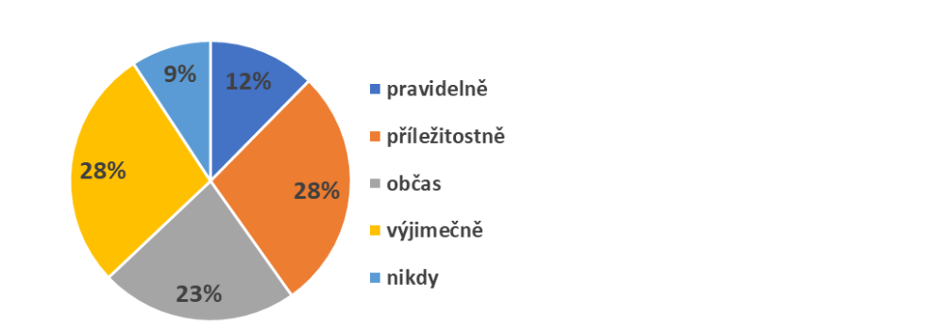
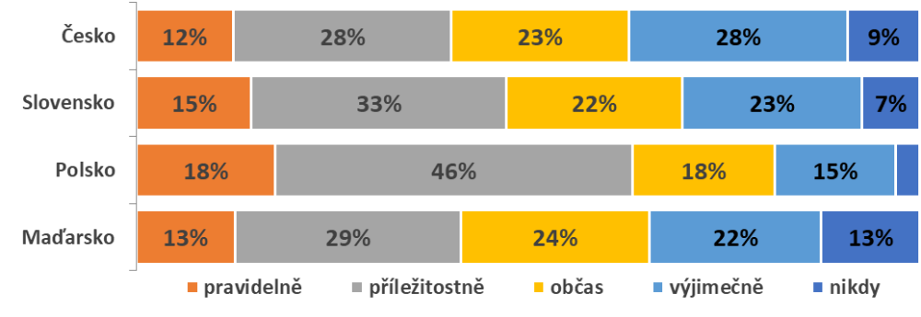
Individuální dárcovství
Podpora veřejně prospěšných aktivit
  „Podporujete finančně různé veřejně prospěšné aktivity?“
  Pouze 12 % lidí ze svého příjmu pravidelně podporuje nějakou veřejně prospěšnou aktivitu. Pravidelně nebo příležitostně se pak jedná o 40 % lidí. Aktivnější v přispívání jsou ženy (43 %) než muži (37 %).
  Oproti zjištěním z minulého roku došlo k mírnému nárůstu podpory veřejně prospěšných aktivit.
  Ze zemí Visegrádské skupiny je nejvyšší podpora veřejně prospěšného sektoru v Polsku. Pravidelně nebo příležitostně přispívá 64 % lidí.
8

Slide 9
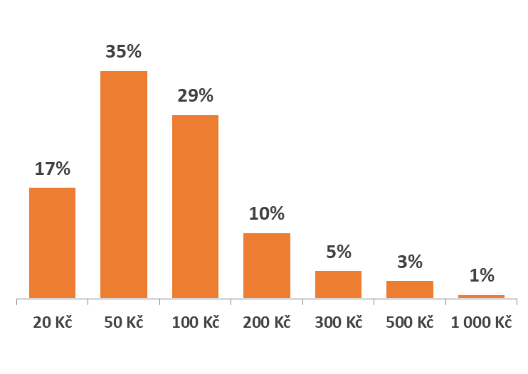
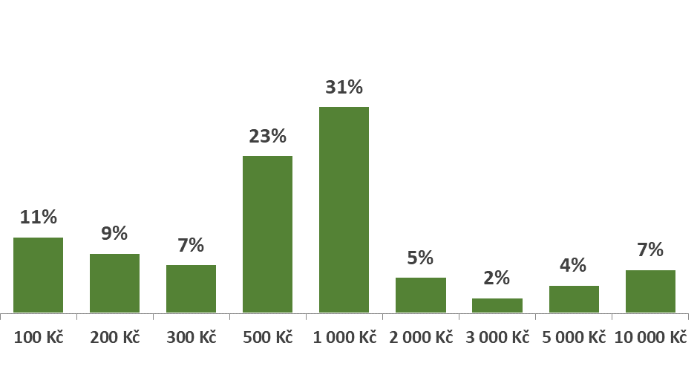
Individuální dárcovství
Jednorázový finanční příspěvek
  „Jakou výši jednorázového příspěvku na dobročinnost považujete ještě za malý příspěvek?“
  „Jakou výši jednorázového příspěvku na dobročinnost považujete už za velký příspěvek?“
  Za ještě malý jednorázový příspěvek je považován příspěvek v hodnotě do 100 Kč. Oproti zjištěním z minulého roku došlo ke zvýšení částky, která je považována za ještě malý dar.
  Za už velký jednorázový příspěvek je považován příspěvek v hodnotě 500 – 1000 Kč.
9

Slide 10
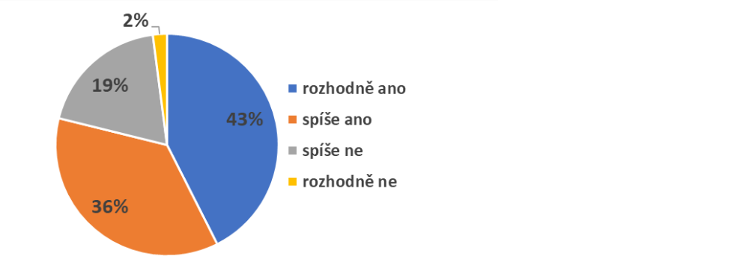
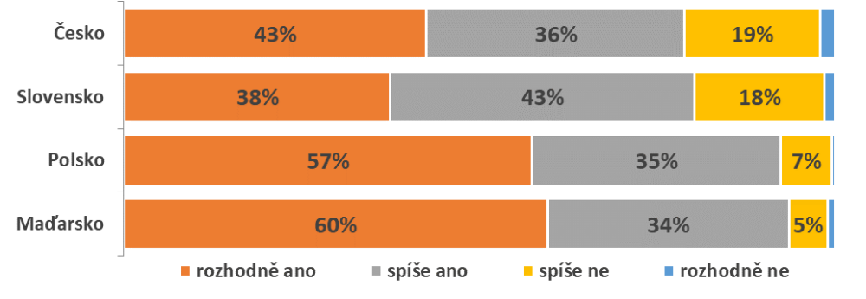
Individuální dárcovství
Zájem o informace
  „Zajímáte se o to, jakým způsobem využívá peníze organizace, které jste poskytl/a peněžní dar?“
  O informace, jakým způsobem využívají organizace darované peníze, má zájem 79 % lidí. Oproti zjištěním z minulého roku došlo k výraznému zvýšení zájmu o informace o využívání peněžních darů.
  V zemích Visegrádské skupiny je nejvyšší zájem o informace o využívání peněžních darů v Maďarsku (94 %) a Polsku (92 %).
10

Slide 11
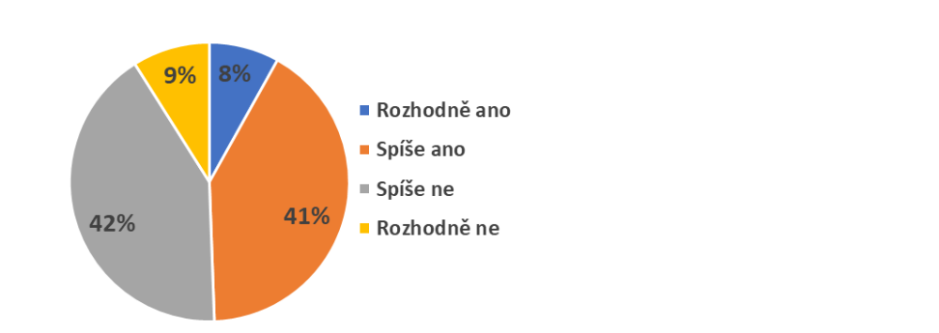
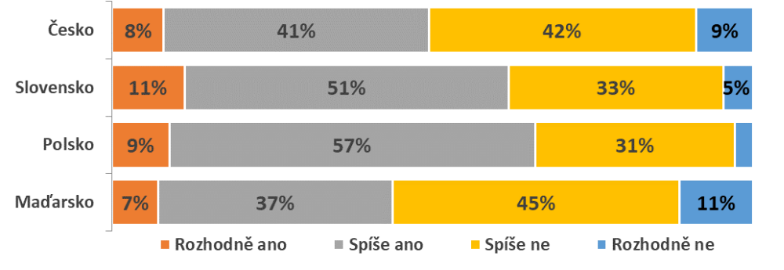
Individuální dárcovství
Čas ve prospěch veřejně prospěšných projektů
  „Byl/a byste ochoten / ochotna věnovat každý měsíc část svého volného času ve prospěch nějakého veřejně prospěšného projektu?“
  Téměř polovina lidí (49 %) je ochotna věnovat část svého volné času ve prospěch nějakého veřejně prospěšného projektu.
  V zemích Visegrádské skupiny je nejvyšší ochota v Polsku (66 %) a na Slovensku (62 %).
11

Slide 12
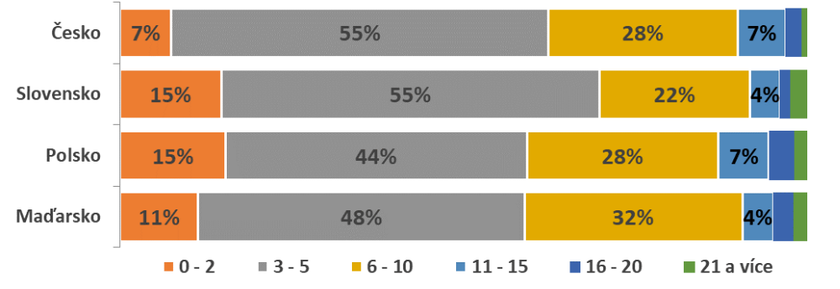
Individuální dárcovství
Čas ve prospěch veřejně prospěšných projektů
  „Kolik hodin měsíčně byste byl/a ochoten / ochotna věnovat Vámi vybranému dobročinnému projektu?“
  Nejčastěji jsou lidé ochotni věnovat ve prospěch veřejně prospěšných projektů do 5 hodin měsíčně svého času.
12

Slide 13
Start-upy
13

Slide 14
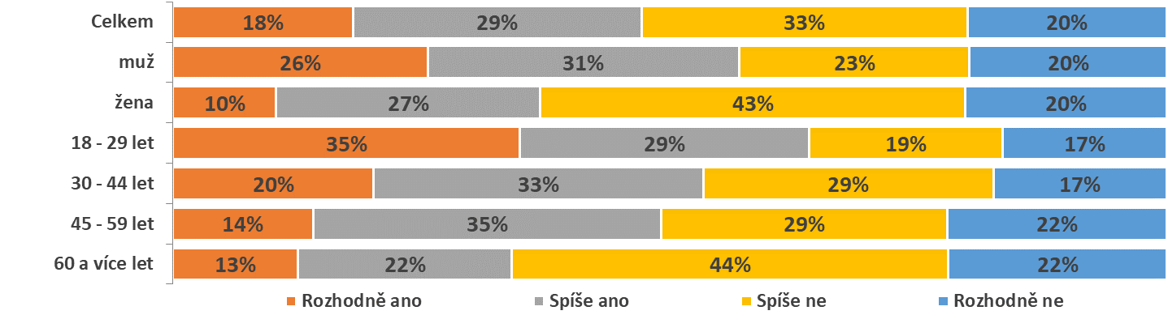
Start-up
Co je start-up
  „Víte alespoň přibližně, co znamená start-up?“
  Pojem start-up zná alespoň přibližně téměř polovina populace (47 %). Častěji se jedná o muže (57 %) a mladé do 29 let (64 %).
  Bližší definici termínu start-up však zvládne uvést jen část lidí.
14

Slide 15
Start-up
Co je start-up
  „Nově vznikající projekt, který se snaží co nejrychleji vyrůst a snaží se zajišťovat financování od dalších lidí a firem.“
  „Začínající firma několika osob se snaží díky nápadu / inovaci / jinému přístupu stát prosperující firmou.“
  „Nová společnost s poměrně nízkým počtem zaměstnanců / spolupracovníků, zpravidla s inovativním řešením, produktem, službou.“
  „Začínající firma se zajímavým podnikatelským záměrem.“
  „Projekt, který je na svém začátku, má nápad, je agilní, obvykle potřebuje finanční výpomoc a cílem je následný prodej.“
  „Nově vznikající podnik na základě zajímavého / inovativního nápadu lidí, kteří se podnikání doposud nevěnovali nebo podnikali v úplně jiných oblastech.“
  „Start-up je stav mysli, kdy lidé vědomě vymění pocit stability za příslib potenciálního rychlého růstu.“
15

Slide 16
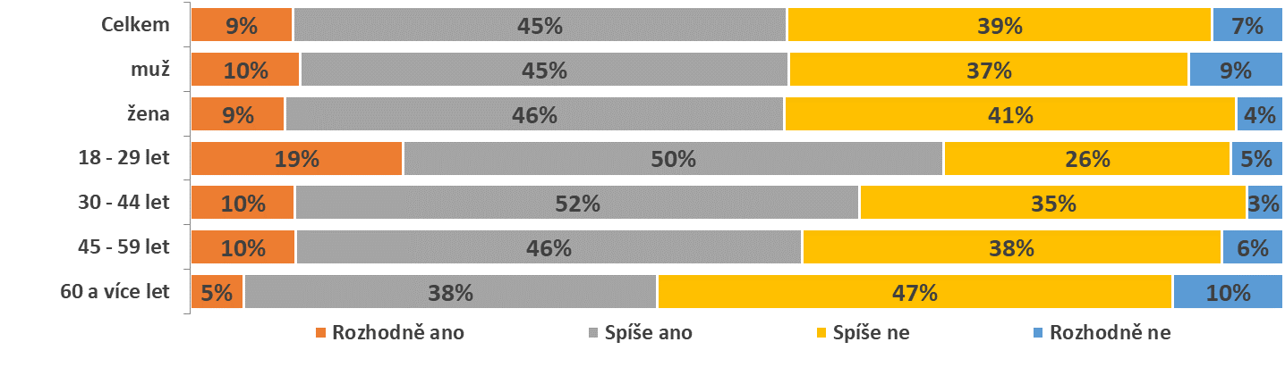
Start-up
Uplatnění start-upu ve veřejně prospěšného sektoru
  „Myslíte si, že by měly start-upové společnosti uplatnění v oblasti veřejně prospěšného sektoru?“
  Uplatnění principu start-upu v oblasti veřejně prospěšného sektoru si umí představit 54 % lidí. Jedná se zejména o mladé lidi do 29 let (69 %).
  Konkrétní představu o tom, jak by se mohly start-upy v oblasti veřejně prospěšného sektoru uplatnit, však lidé nemají.
16

Slide 17

Děkuji za pozornost …
17

Slide 18
Autor
Kontakt
    InsightLab, s.r.o.
    info@insightlab.cz
    www.insightlab.cz
    Pobřežní 394/12 IČO: 01477641
    186 00 – Praha 8 DIČ: CZ01477641
    Registrace u Úřadu pro ochranu osobních
    údajů číslo: 00048487
    Společnost je zapsána v Obchodním rejstříku
    vedeném Městským soudem v Praze, oddíl C,
    vložka 207029.
    Radek Jiříčný
    radek.jiricny@insightlab.cz
made with ♥ InsightLab, 2018
18

